Slide 1
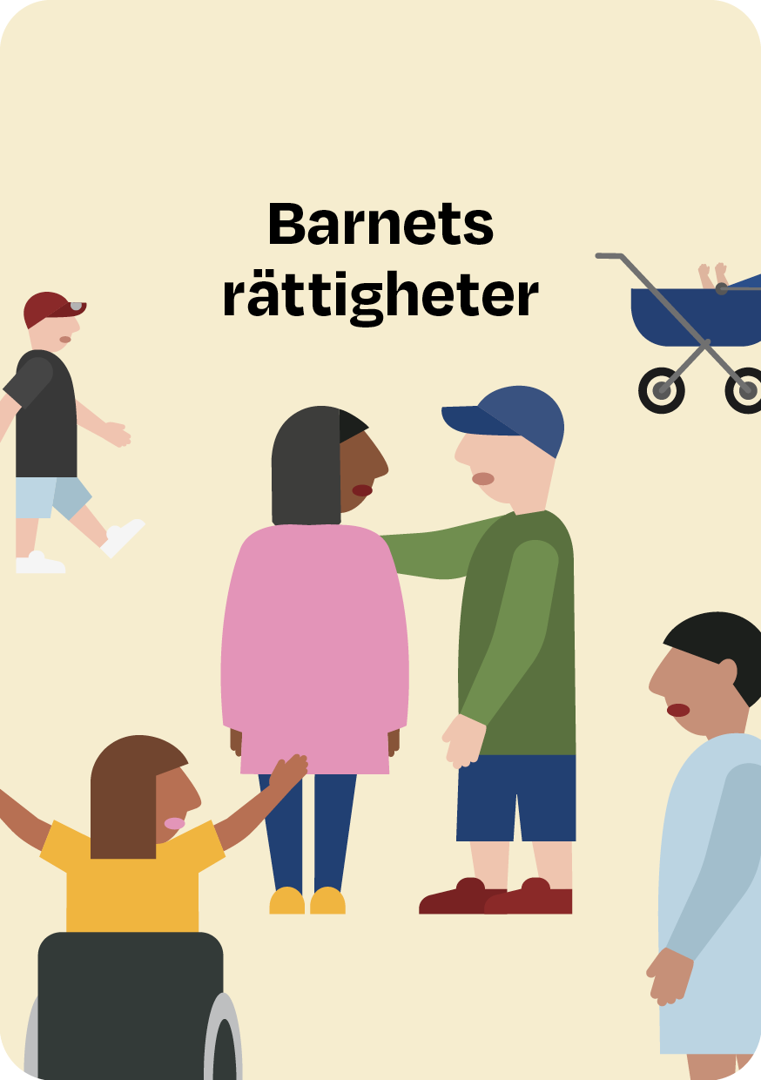
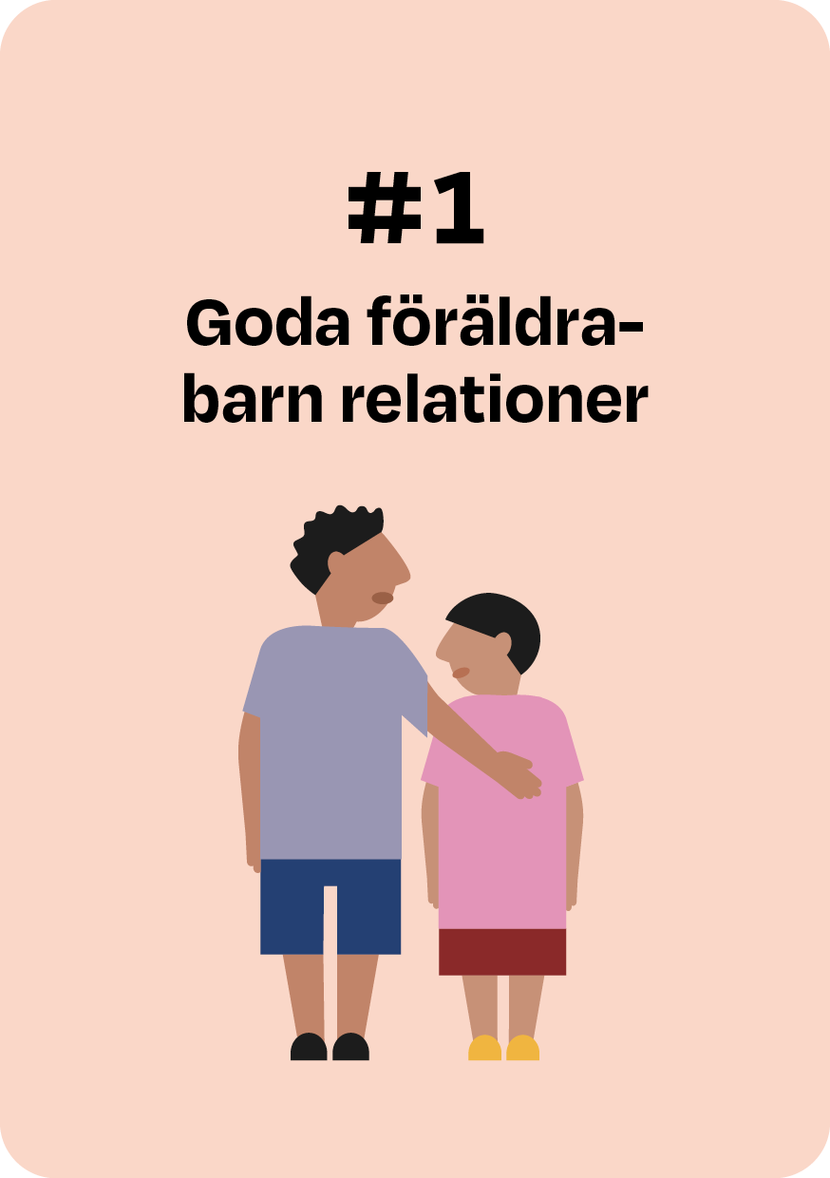
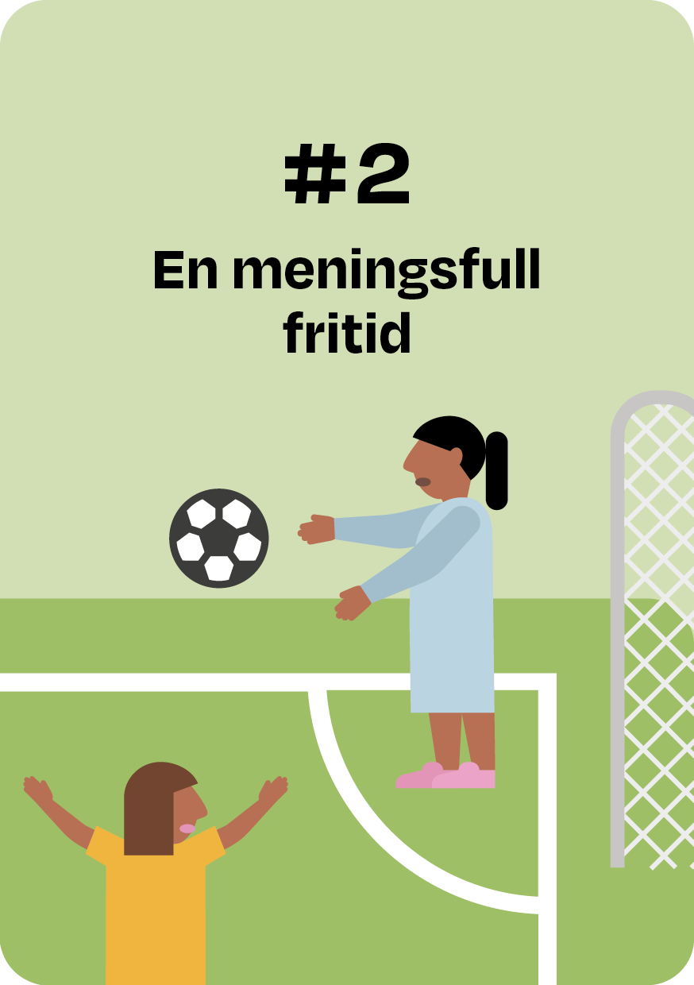
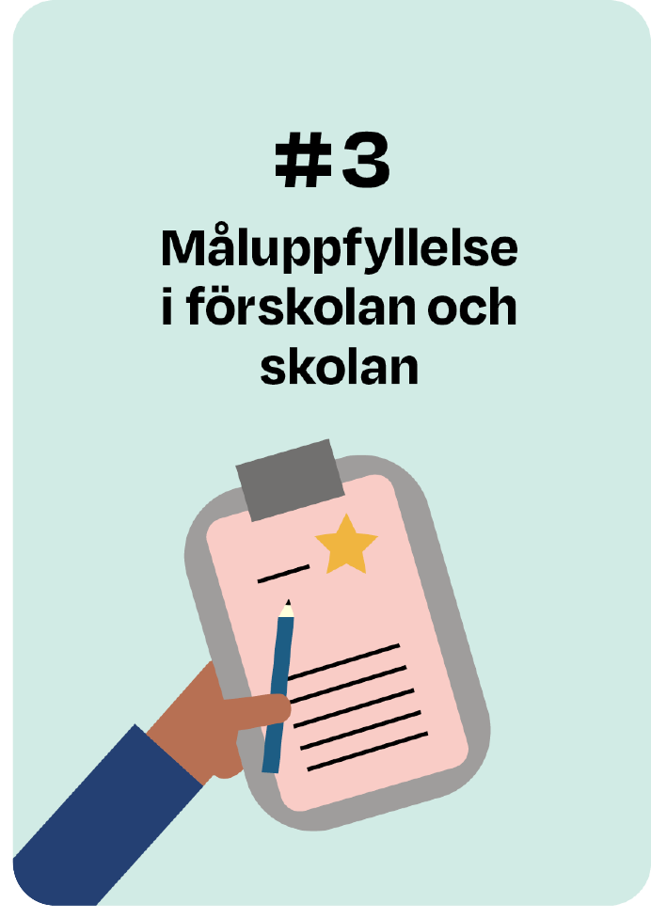

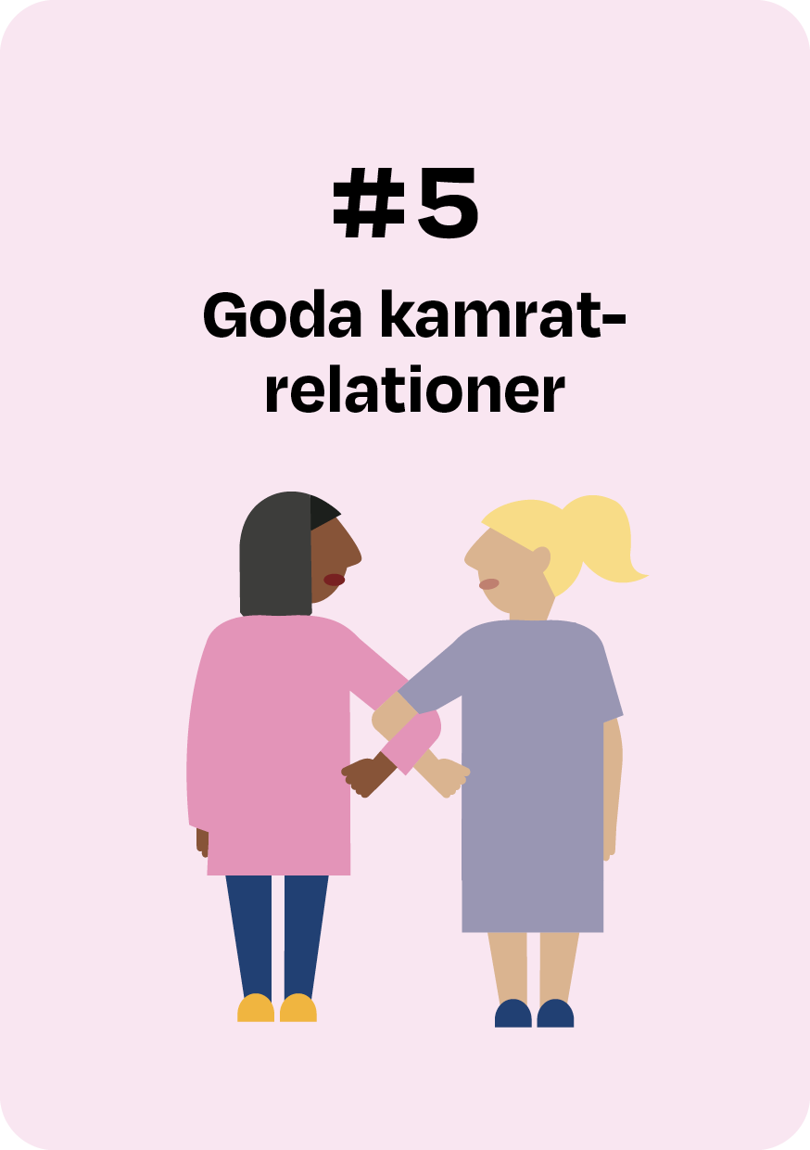
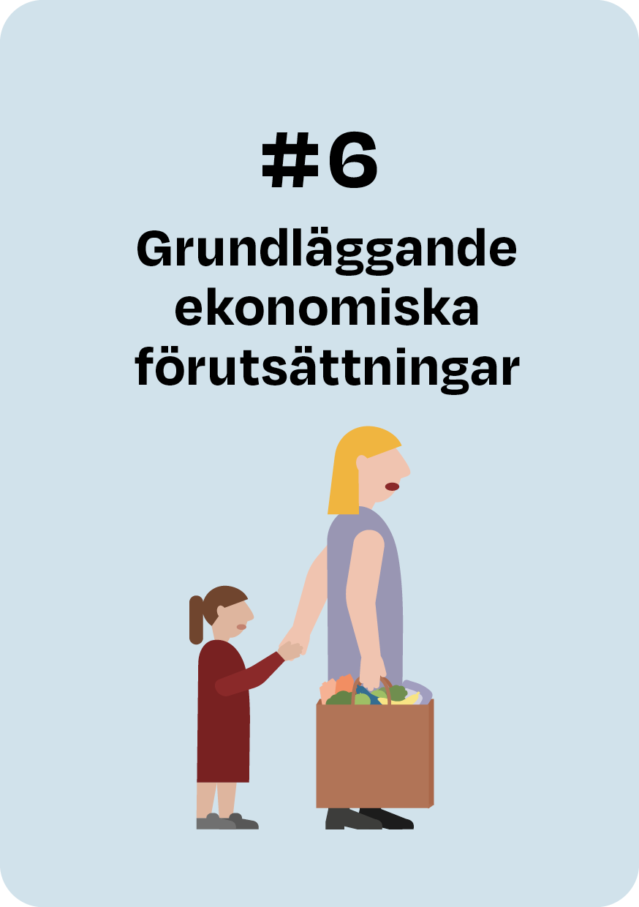
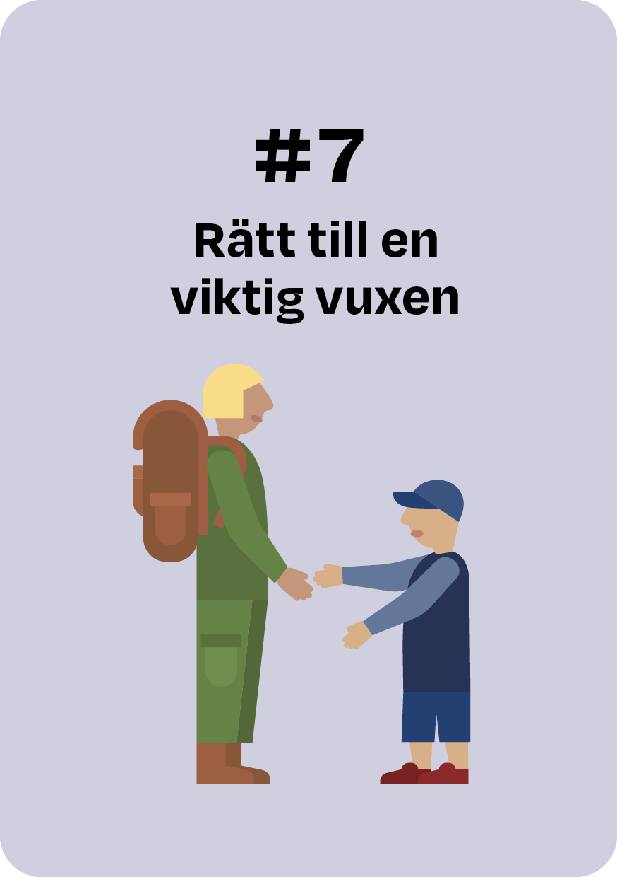
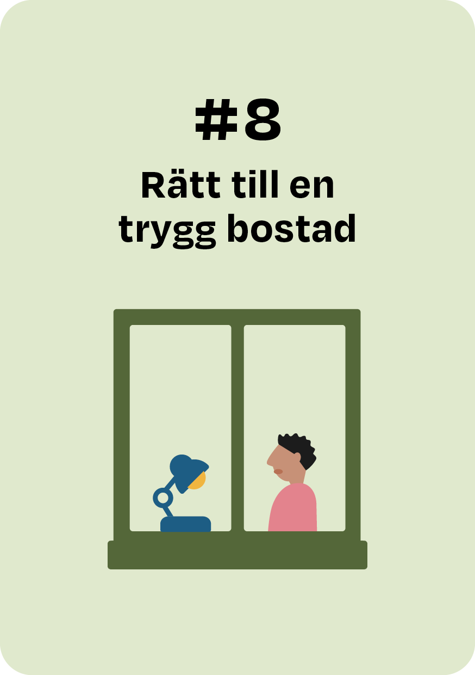

Slide 2
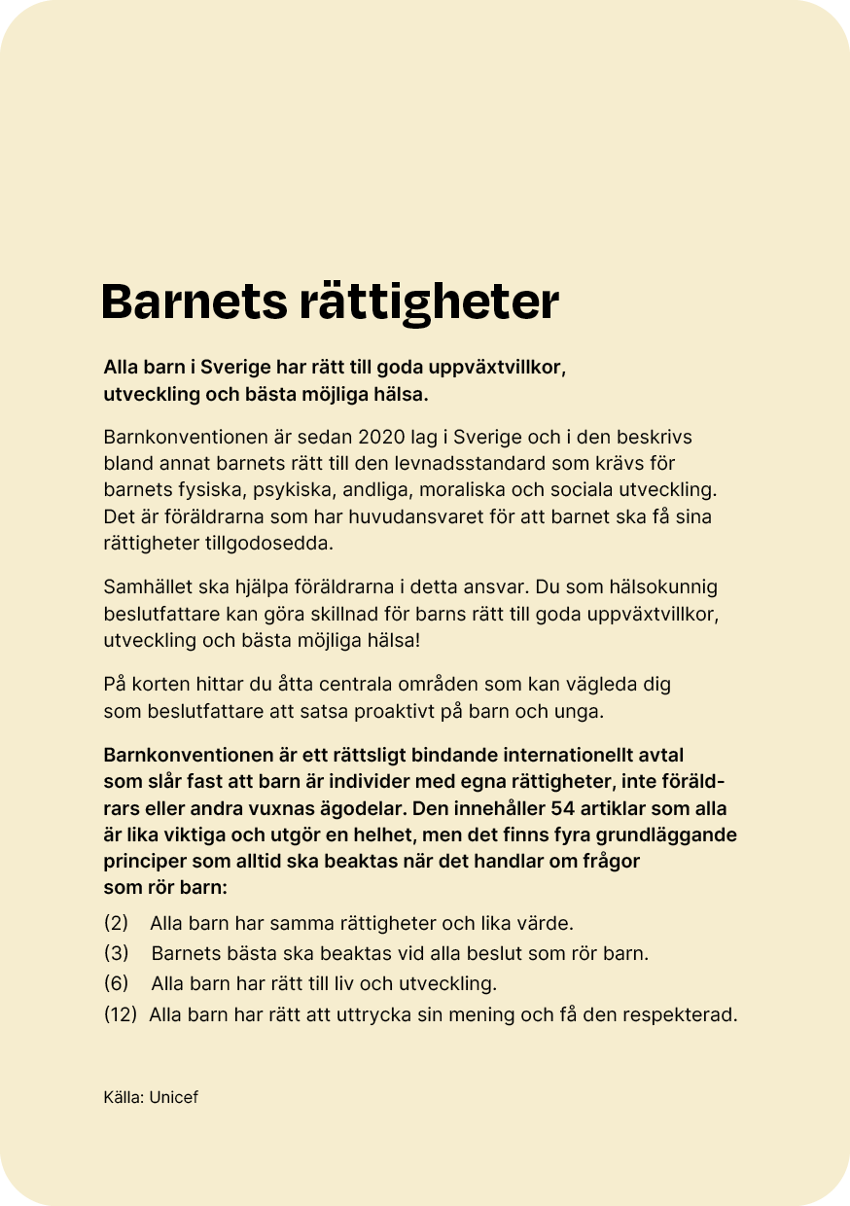

Reflektionsfrågor
På vilket sätt är barnrättsperspektivet
integrerat i organisationens/verksamhetens mål och budget?
Vilken kunskap finns i organisationen/verksamheten kring Konventionen om barnets rättigheter?
- Bland politiker och andra beslutsfattare?
- Bland medarbetare i organisationen/verksamheten?
Erbjuds kompetensutveckling om Konventionen om barnets rättigheter?
- Till politiker och andra beslutsfattare?
- Till medarbetare i organisationen/verksamheten?
På vilket sätt beaktas barnets bästa i beslut som har direkt eller indirekt påverkan för barn och unga?
- I vilken utsträckning genomförs barnkonsekvensanalyser av beslut med direkt eller indirekt påverkan för barn och unga?
Hur sker samarbetet mellan olika organisationer och verksamheter utifrån barnets rättigheter?
Hur involveras och görs barn delaktiga i arbetet?
Vilket är organisationens/verksamhetens viktigaste förbättringsarbetet för att stärka efterlevnaden av Konventionen om barnets rättigheter?

Slide 3
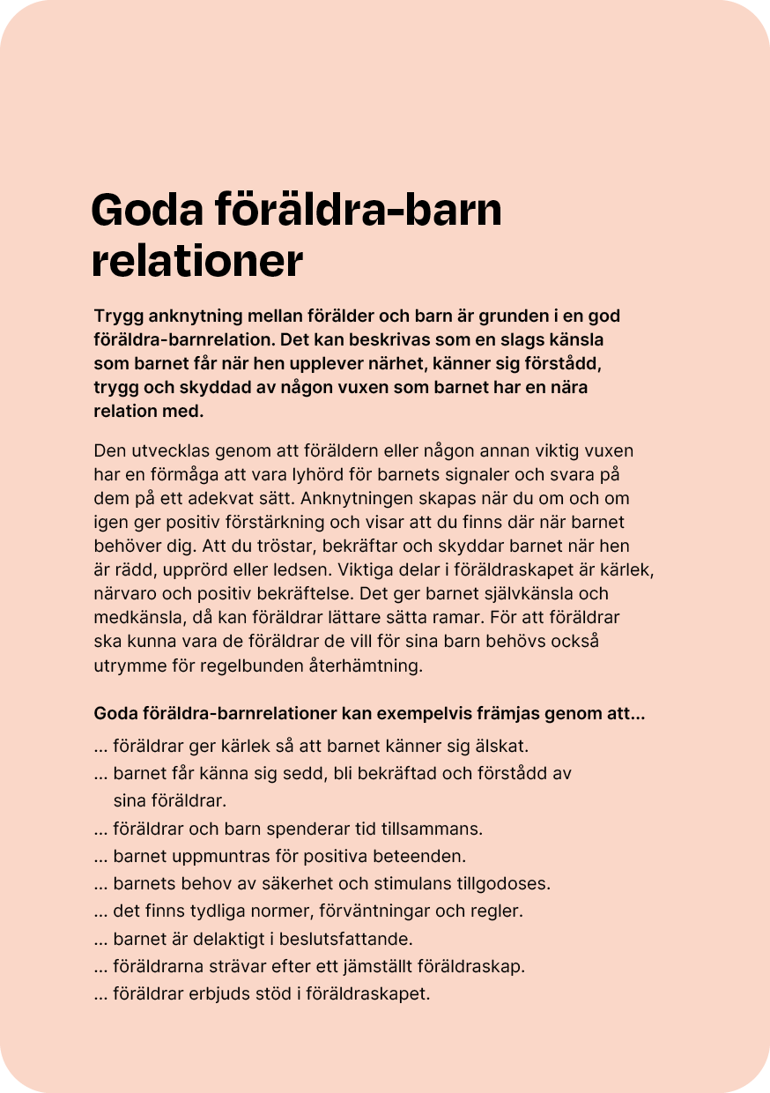
Reflektionsfrågor
Finns det mål och budget i organisationen/verksamheten för att stärka en god föräldra-barnrelation?
Vilken kunskap finns i organisationen/verksamheten kring vikten av en god föräldra-barnrelation?
- Bland politiker och andra beslutsfattare?
- Bland medarbetare i organisationen/verksamheten?
Erbjuds kompetensutveckling om föräldra-barnrelationen och/eller föräldraskapsstöd?
- Till politiker och andra beslutsfattare?
- Till medarbetare i organisationen/verksamheten?
På vilket sätt arbetar organisationen/verksamheten med att stärka en god föräldra-barnrelation?
- På vilket sätt beaktas barnrättsperspektivet?
Erbjuds föräldraskapsstödjande insatser i organisationen/verksamheten?
- I så fall vilka?
- Hur sker samarbetet mellan olika organisationer och verksamheter för att erbjuda och nå ut med föräldraskapsstödjande insatser?
Hur involveras och görs barn och föräldrar delaktiga i arbetet?
Vilket är organisationens/verksamhetens viktigaste förbättringsarbetet för att stärka en god föräldra-barnrelation?

Slide 4
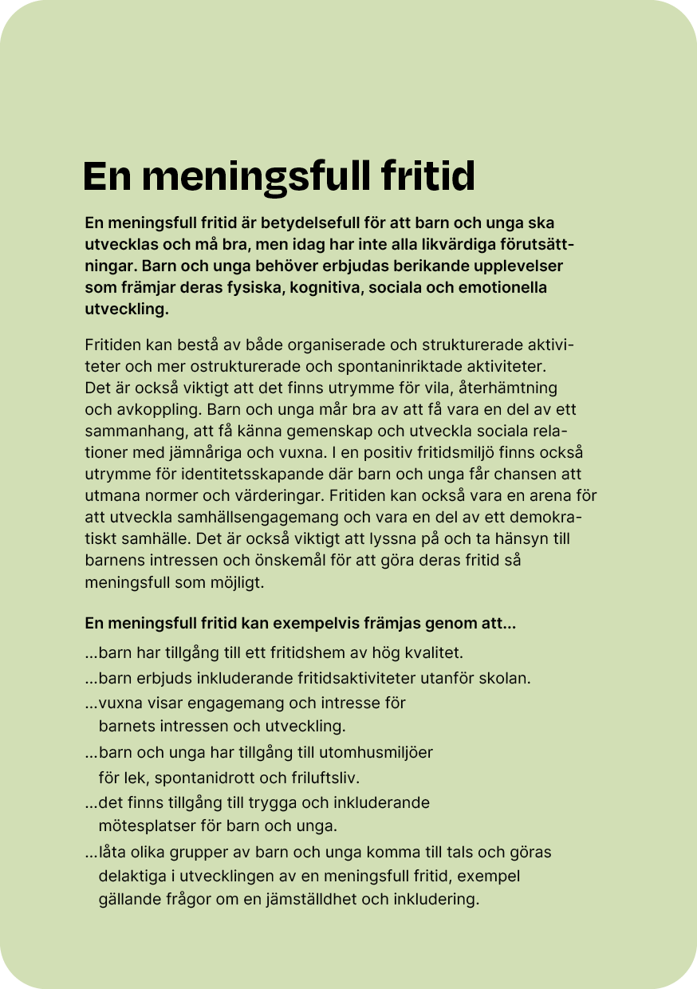
Reflektionsfrågor
Finns det mål och budget i organisationen/verksamheten för att barn och unga ska få en meningsfull fritid?
Vilken kunskap finns i organisationen/verksamheten kring vikten av en meningsfull fritid?
- Bland politiker och andra beslutsfattare?
- Bland medarbetare i organisationen/verksamheten?
Erbjuds kompetensutveckling om en meningsfull fritid?
- Till politiker och andra beslutsfattare?
- Till medarbetare i organisationen/verksamheten?
På vilket sätt arbetar organisationen/verksamheten med att barn och unga ska få en meningsfull fritid?
- På vilket sätt beaktas barnrättsperspektivet?
Erbjuds meningsfulla och inkluderande fritidsaktiviteter för barn och unga i organisationen/verksamheten?
- I så fall vilka?
- Hur sker samarbete mellan olika organisationer och verksamheter för att erbjuda och nå ut med inkluderande och meningsfulla aktiviteter?
Hur involveras och görs barn och föräldrar delaktiga i arbetet?
Vilket är organisationens/verksamhetens viktigaste förbättringsarbetet för att barn och unga ska få en meningsfull fritid?

Slide 5

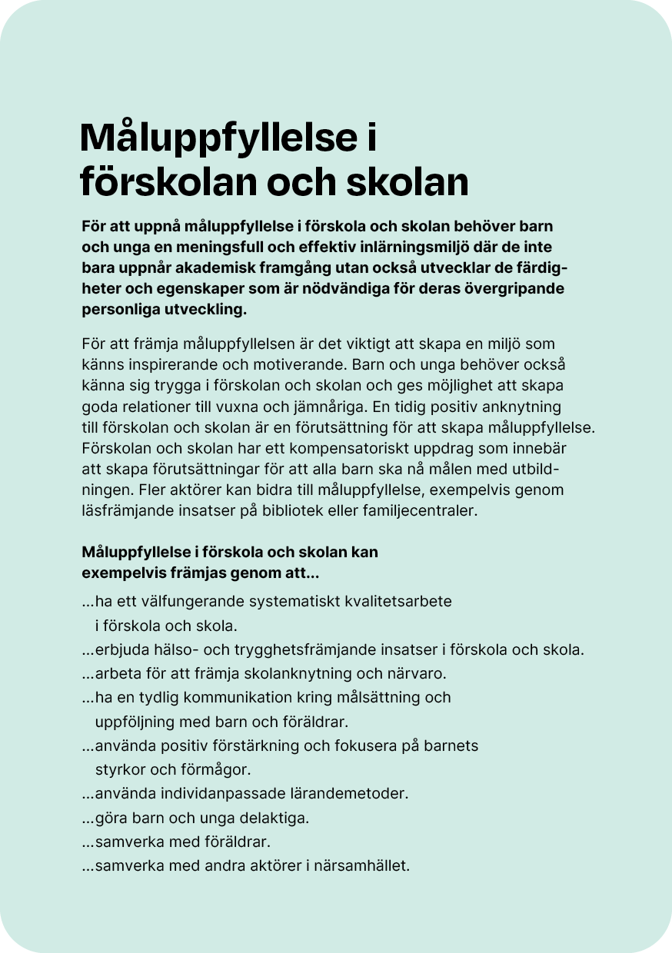
Reflektionsfrågor
Finns det mål och budget i organisationen/verksamheten för att arbeta tvärsektoriellt med måluppfyllelse i förskolan och skolan?
- I så fall, vilka delar av organisationen/verksamheten har mål och budget för arbetet?
Vilken kunskap finns i organisationen/verksamheten kring vikten av måluppfyllelse i förskolan och skolan?
- Bland politiker och andra beslutsfattare?
- Bland medarbetare i olika delar av organisationen/verksamheten?
Erbjuds kompetensutveckling om vikten an måluppfyllelse i förskolan/skolan?
- Till politiker och andra beslutsfattare?
- Till medarbetare i olika delar av organisationen/verksamheten?
På vilket sätt arbetar organisationen/verksamheten tvärsektoriellt med måluppfyllelse i förskolan och skolan?
- På vilket sätt beaktas barnrättsperspektivet?
Hur sker samarbetet med andra organisationer och verksamheter för att främja måluppfyllelse i förskola och skola?
Hur involveras och görs barn och föräldrar delaktiga i arbetet?
Vilket är organisationens/verksamhetens viktigaste förbättringsarbetet för att stärka måluppfyllelsen i förskolan och skolan?

Slide 6
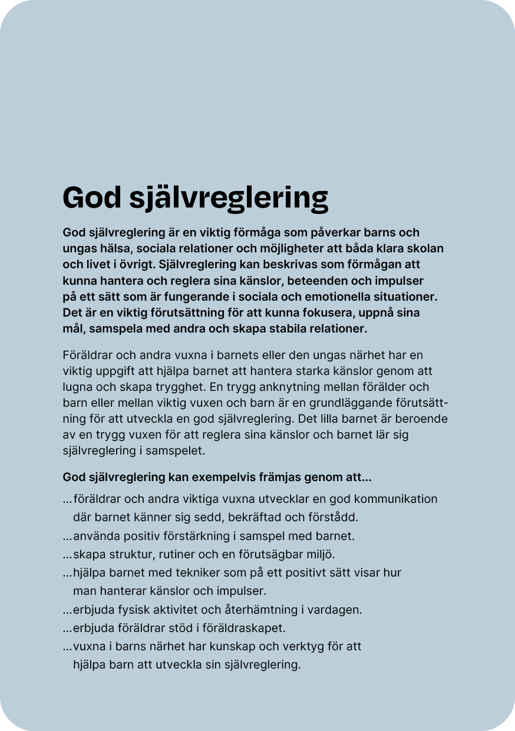
Reflektionsfrågor
Finns det mål och budget i organisationen/verksamheten som rör små barns hälsa och utveckling?
Vilken kunskap finns i organisationen/verksamheten kring små barns hälsa och utveckling?
- Bland politiker och andra beslutsfattare?
- Bland medarbetare i organisationen/verksamheten?
Erbjuds kompetensutveckling om små barns utveckling och hälsa?
- Till politiker och andra beslutsfattare?
- Till medarbetare i organisationen/verksamheten?
På vilket sätt arbetar organisationen/verksamheten med att främja små barns hälsa och utveckling, en trygg anknytning och en god självreglering bland barn och unga?
- På vilket sätt beaktas barnrättsperspektivet?
Erbjuds insatser i organisationen/verksamheten för att utveckla en trygg anknytning och en god självreglering hos barn och unga?
- I så fall vilka?
- Hur sker samarbete mellan olika organisationer och verksamheter för att utveckla en trygg anknytning och en god självreglering?
Hur involveras och görs föräldrar och barn delaktiga i arbetet?
Vilket är organisationens/verksamhetens viktigaste förbättringsarbetet för att främja en trygg anknytning och en god självreglering hos barn och unga?

Slide 7
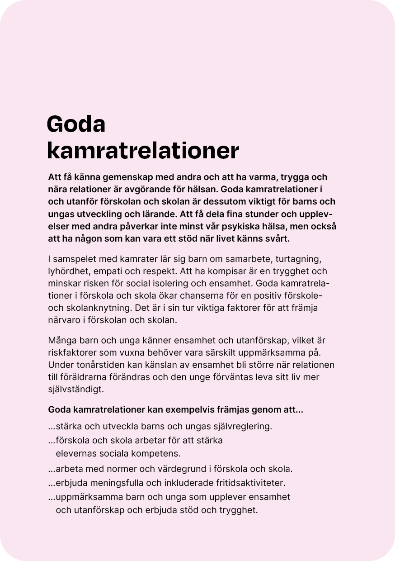
Reflektionsfrågor
Finns det mål och budget i organisationen/verksamheten som rör barns och ungas sociala utveckling?
Vilken kunskap finns i organisationen/verksamheten kring barns och ungas sociala utveckling?
- Bland politiker och andra beslutsfattare?
- Bland medarbetare i organisationen/verksamheten?
Erbjuds kompetensutveckling om barns och ungas sociala relationer?
- Till politiker och andra beslutsfattare?
- Till medarbetare i organisationen/verksamheten?
På vilket sätt arbetar organisationen/verksamheten med att utveckla goda kamratrelationer?
- På vilket sätt beaktas barnrättsperspektivet?
Erbjuds insatser i organisationen/verksamheten för att utveckla goda kamratrelationer?
- I så fall vilka?
- Hur sker samarbetet mellan olika organisationer och verksamheter för att utveckla goda kamratrelationer?
Hur involveras och görs barn och föräldrar delaktiga i arbetet?
Vilket är organisationens/verksamhetens viktigaste förbättringsarbetet för att främja barns och ungas sociala utveckling och goda kamratrelationer?

Slide 8
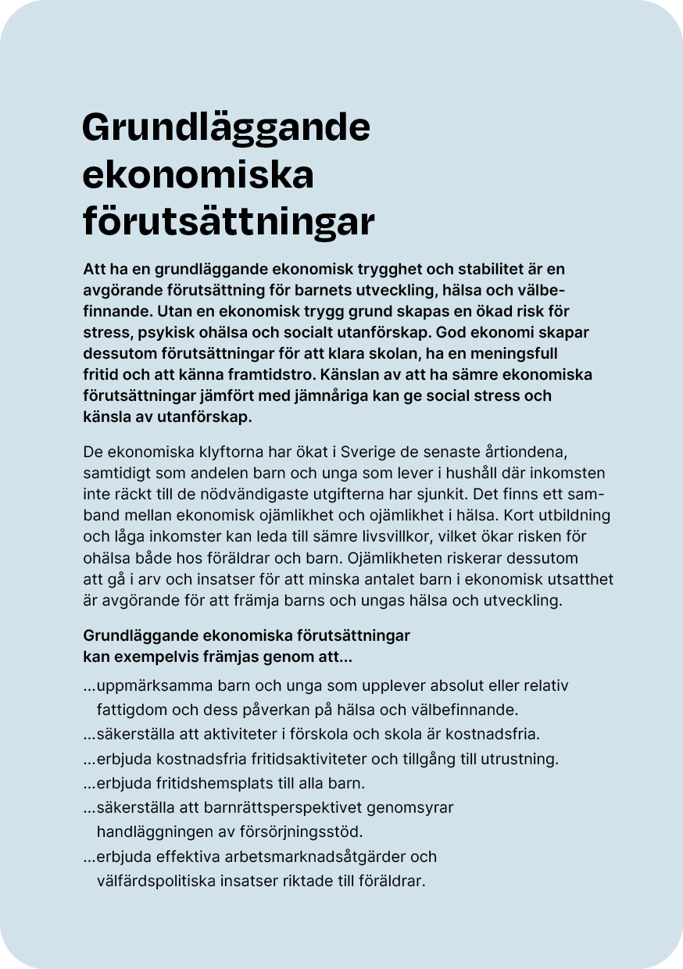
Reflektionsfrågor
Finns det mål och budget i organisationen/verksamheten som rör ekonomisk utsatthet bland barnfamiljer?
Vilken kunskap finns i organisationen/verksamheten kring ekonomisk utsatthet bland barnfamiljer?
- Bland politiker och andra beslutsfattare?
- Bland medarbetare i organisationen/verksamheten?
Erbjuds kompetensutveckling om ekonomisk utsatthet bland barnfamiljer?
- Till politiker och andra beslutsfattare?
- Till medarbetare i organisationen/verksamheten?
På vilket sätt arbetar organisationen/verksamheten med att motverka ekonomisk utsatthet bland barnfamiljer?
- På vilket sätt beaktas barnrättsperspektivet?
Erbjuds insatser i organisationen/verksamheten för att motverka ekonomisk utsatthet bland barnfamiljer?
- I så fall vilka?
- Hur sker samverkan mellan olika organisationer och verksamheter för motverka ekonomisk utsatthet bland barnfamiljer?
Hur involveras och görs barn och föräldrar delaktiga i arbetet?
Vilket är organisationens/verksamhetens viktigaste förbättringsarbetet för att motverka ekonomisk utsatthet bland barnfamiljer?

Slide 9
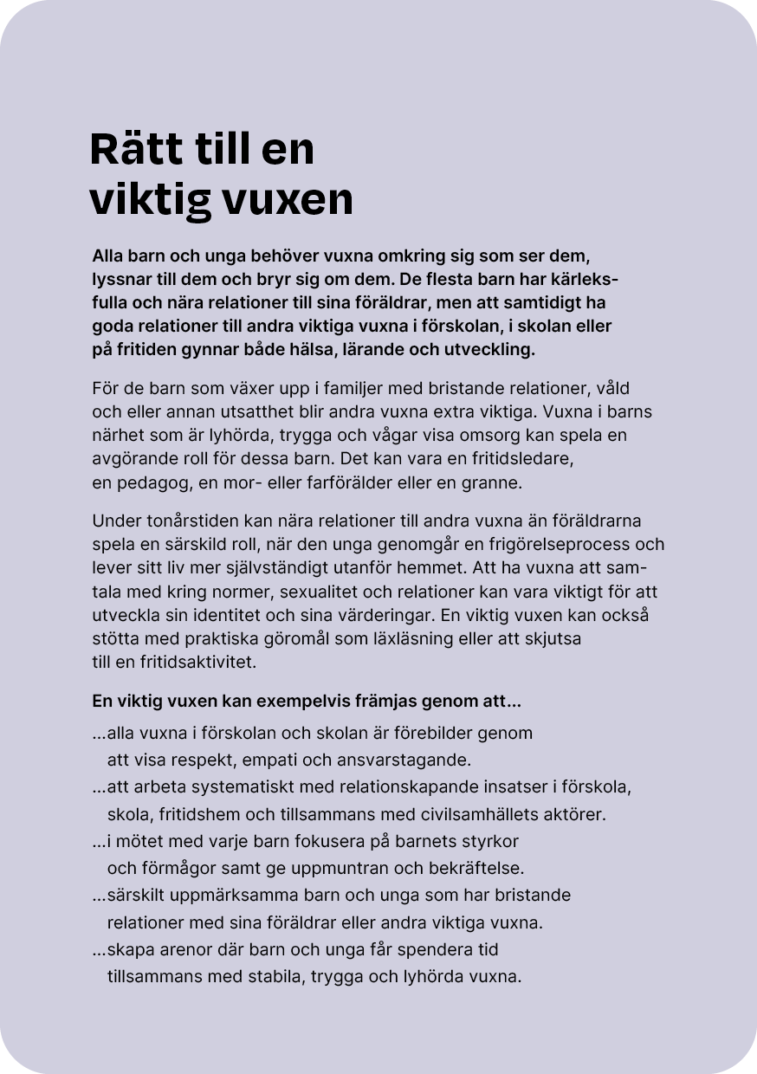
Reflektionsfrågor
Finns det mål och budget i organisationen/verksamheten som rör barns och ungas rätt till en viktig vuxen?
Vilken kunskap finns i organisationen/verksamheten kring goda relationer mellan barn, unga och viktiga vuxna?
- Bland politiker och andra beslutsfattare?
- Bland medarbetare i organisationen/verksamheten?
Erbjuds kompetensutveckling kring goda relationer mellan barn, unga och viktiga vuxna?
- Till politiker och andra beslutsfattare?
- Till medarbetare i organisationen/verksamheten?
På vilket sätt arbetar organisationen/verksamheten med att främja goda relationer mellan barn, unga och viktiga vuxna?
- På vilket sätt beaktas barnrättsperspektivet?
- Hur fångar organisationen/verksamheter upp behovet av en viktig vuxen?
- Hur sker samarbete mellan olika organisationer och verksamheter för att erbjuda och nå ut med insatser för att främja goda relationer mellan barn, unga och viktiga vuxna?
Hur involveras och görs barn och föräldrar delaktiga i arbetet?
Vilket är organisationens/verksamhetens viktigaste förbättringsarbetet för att främja goda relationer mellan barn, unga och viktiga vuxna?

Slide 10
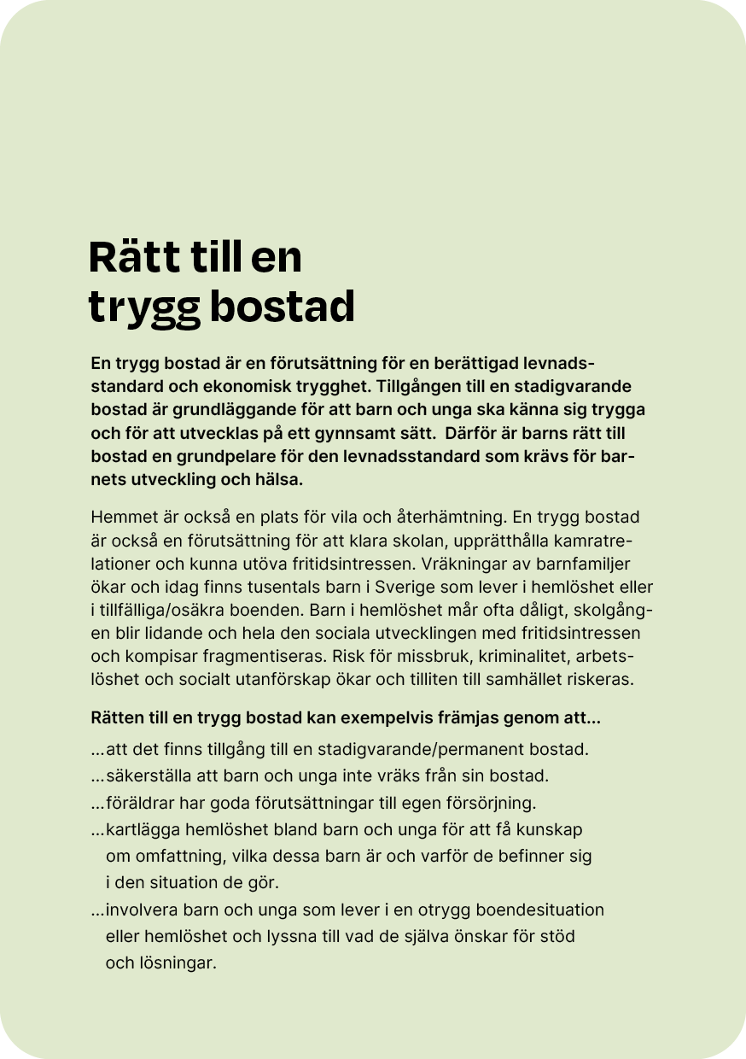
Reflektionsfrågor
Finns det mål och budget i organisationen/verksamheten som rör barns och ungas rätt till en trygg bostad?
Vilken kunskap finns i organisationen/verksamheten kring barns och ungas rätt till en trygg bostad?
- Bland politiker och andra beslutsfattare?
- Bland medarbetare i organisationen/verksamheten?
Erbjuds kompetensutveckling om barns och ungas rätt till en trygg bostad?
- Till politiker och andra beslutsfattare?
- Till medarbetare i organisationen/verksamheten?
På vilket sätt arbetar organisationen/verksamheten med att motverka vräkning av barnfamiljer och säkerställa en stadigvarande och trygg bostad för barn och unga?
- På vilket sätt beaktas barnrättsperspektivet?
Erbjuds insatser i organisationen/verksamheten för att säkerställa rätten till en trygg bostad?
- I så fall vilka?
- Hur sker samverkan mellan olika organisationer och verksamheter för att säkerställa en trygg bostad?
Hur involveras och görs barn och föräldrar delaktiga i arbetet?
Vilket är organisationens/verksamhetens viktigaste förbättringsarbetet för att främja rätten till en trygg bostad?

